Slide 1
موجات الصوت

Slide 3
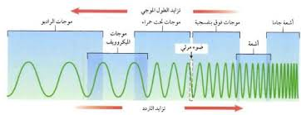
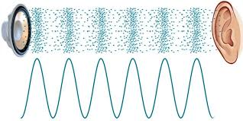

Slide 4
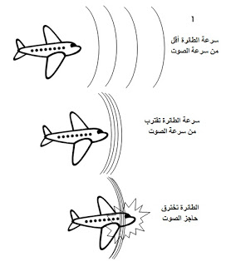
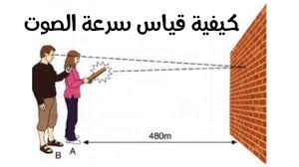
سرعة الصوت

Slide 5
تجدنا في جوجل

Slide 6
علو الصوت

Slide 7
تجدنا في جوجل

Slide 8
مستوى الصوت وعلو الصوت

Slide 9
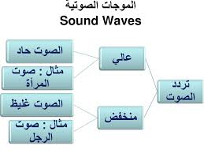
التردد وحدة الصوت

Slide 10
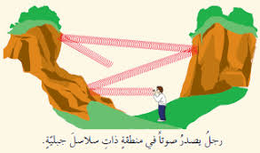
انعكاس الصوت

Slide 11
الخلاصة

Slide 12
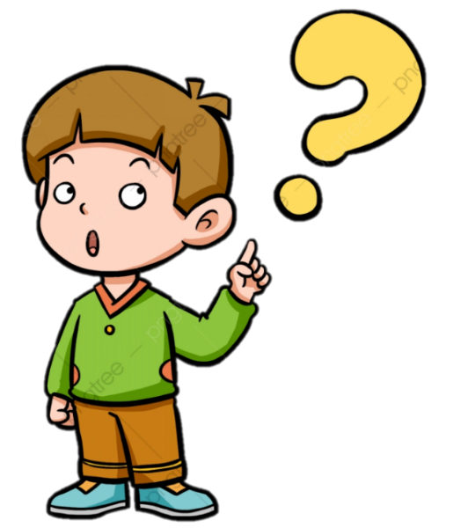
اختبر نفسي
متى تكون سرعة الصوت في الهواء أكبر صيفا أم شتاءا؟
وضح لماذا تسمع صوتا عندما تصفق؟
1
2

